Slide 1
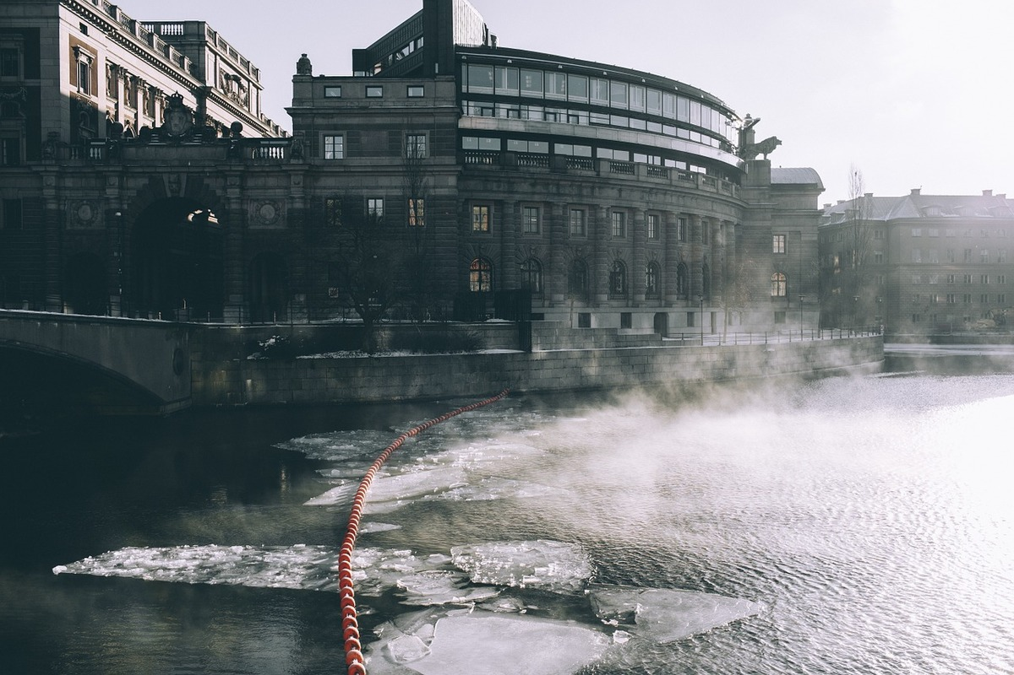

Slide 2
4. Olomuodon muutokset

Slide 3
kaasu
sublimoituminen
härmistyminen
höyrystyminen
tiivistyminen
jähmettyminen
kiinteä
neste
sulaminen

Slide 4
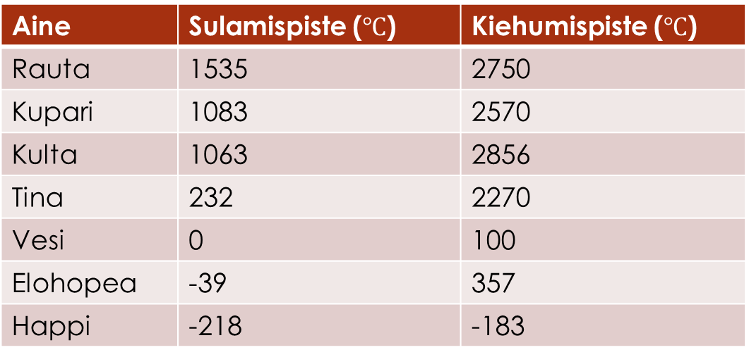
Sulamis- ja kiehumispiste
Kaikilla aineilla on tietty sulamis- ja kiehumispiste.
Aine sulaa (tai jähmettyy) sulamispisteessään.
Aine höyrystyy (tai tiivistyy) kiehumispisteessään.
Aine | Sulamispiste ($℃$) | Kiehumispiste ($℃$)
Rauta | 1535 | 2750
Kupari | 1083 | 2570
Kulta | 1063 | 2856
Tina | 232 | 2270
Vesi | 0 | 100
Elohopea | -39 | 357
Happi | -218 | -183

Slide 5
https://peda.net/id/04483c0a09d
Ympäristön paine ja epäpuhtaudet vaikuttavat sulamis- ja kiehumispisteisiin.

Slide 6
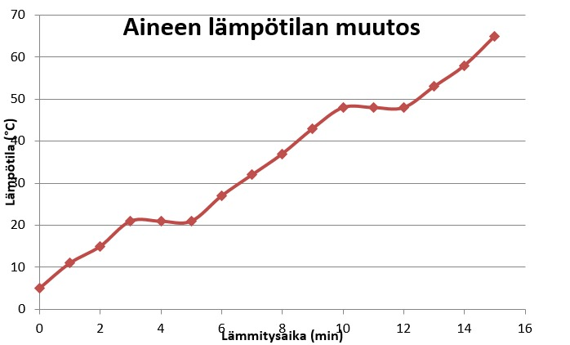
Energian sitoutuminen ja vapautuminen
Sulamisen ja kiehumisen aikana aineen lämpötila ei muutu.
  Energia kuluu olomuodon muutokseen.

